Slide 1
第2讲 网络操作系统安装

Slide 2
1. 项目课题引入
2. Windows Server 2003 安装
3. 现场安装演示案例
4. Linux的安装与基本配置
5. 现场安装演示案例
6. X Windows System
7. GRUB的安装与配置

Slide 3
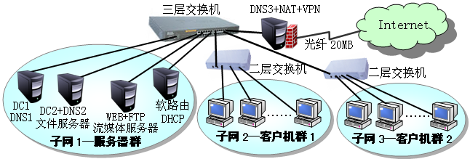
项目背景

Slide 4
1.1 项目知识准备
1.1.1 安装前的准备工作
1．检查操作系统的硬件需求
硬件需求 | WEB版 | 标准版 | 企业版 （32位/64位） | 数据中心版 （32位/64位）
CPU最低速度 | 133MHz | 133MHz | 133MHz/733MHz | 133MHz/733MHz
CPU建议速度 | 550MHz | 550MHz | 733MHz | 733MHz
内存最小容量 | 128MB | 128MB | 128MB | 512MB
内存建议容量 | 256MB | 256MB | 256MB | 1GB
内存最大容量 | 2GB | 4GB | 32GB/64GB | 64GB/128GB
支持CPU个数 | 1～2 | 1～4 | 1～8 | 8～32/64
所需硬盘空间 | 1.5GB | 1.5GB | 1.5GB/2.0GB | 1.5GB/2.0GB
群集节点数 | 不支持 | 不支持 | 最多8个 | 最多8个
域控制器支持 | 不支持 | 支持 | 支持 | 支持

Slide 5
1.1 项目知识准备——安装前的准备工作
2．检查硬件的兼容性
在Windows Server 2003安装程序Support文件夹的硬件兼容性列表文件HCL.TXT，其内保存着与Windows Server 2003系统支持的硬件设备的名称，并且在Windows Server 2003系统中提供了这些硬件设备的驱动程序。
Windows Server 2003支持大多数的最新硬件设备，安装过程中会自动检测硬件兼容性。

Slide 6
1.1 项目知识准备——安装前的准备工作
3．检查软件的兼容性
在升级安装操作系统后，原有操作系统中已经安装的软件应考虑检查软件的兼容性。
在升级安装操作系统之前，把Windows Server 2003的安装光盘放入计算机的光盘驱动器（如E：）中→单击【开始】→【运行】→输入“E：\i386\winnt32.exe\checkupgradeonly”→随后系统自动生成兼容性检查报告,在报告中会显示是否有软件兼容性情况的发生，以及有哪些软件会在操作系统升级到Windows Server 2003之后无法正常工作。

Slide 7
1.1 项目知识准备——安装前的准备工作
4．确定磁盘的分区和文件系统
在进行分区之前，需要估计安装Windows Server 2003分区的大小，应该遵守的原则是为操作系统、应用程序和其它文件保留足够的空间。
Windows Server 2003的磁盘分区包括三种类型的文件系统：FAT、FAT32和NTFS。
如果希望在Windows Server 2003和早期操作系统之间建立多重启动，就需要使用FAT或FAT32文件系统。
如果服务器不需要配置多重启动功能，用户最好选用NTFS文件系统。

Slide 8
1.1 项目知识准备——安装前的准备工作
5．选择安装方式
从CD-ROM启动开始全新的安装
在运行Windows 2000/XP的计算机上安装
从网络进行安装
  在网络服务器上把CD-ROM或者把CD-ROM的i386目录复制到服务器上再共享出来，然后用winnt32.exe开始安装。

Slide 9
1.1 项目知识准备——安装前的准备工作
5．选择安装方式
通过远程安装服务（RIS）进行安装
无人值守安装
  先配置一个“应答文件”，在文件里保存了安装过程中需要输入的信息。然后让安装程序从应答文件中读取所需的信息，这样管理员就无需在计算机前等待着输入各种信息。
升级安装

Slide 10
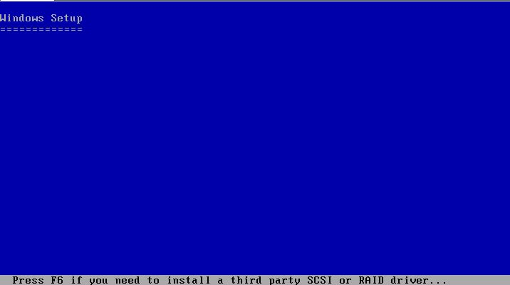
1.2 项目实施
任务1-1 Windows Server 2003的安装过程
（1）将计算机的BIOS设置为从CD-ROM启动
（2）选择SCSI驱动

Slide 11
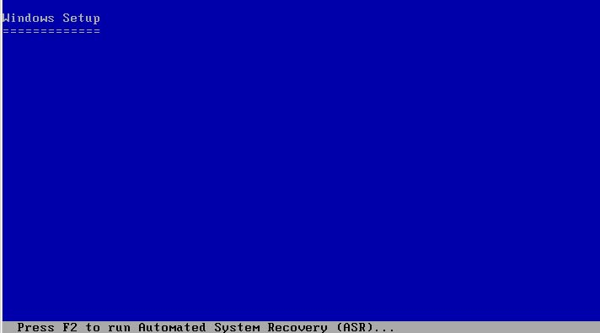
任务1-1 Windows Server 2003的安装过程
（3）选择是否自动系统还原

Slide 12
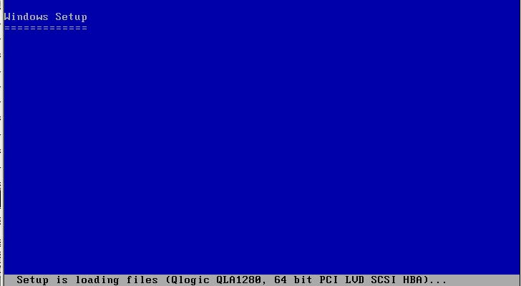
任务1-1 Windows Server 2003的安装过程
（4）加载必要驱动

Slide 13
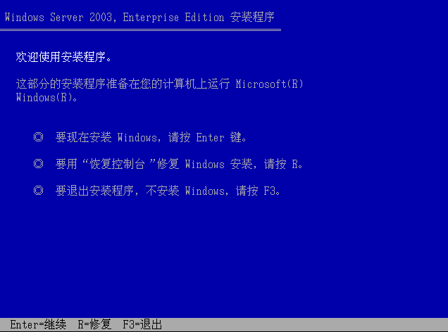
任务1-1 Windows Server 2003的安装过程
（5）确认安装

Slide 14
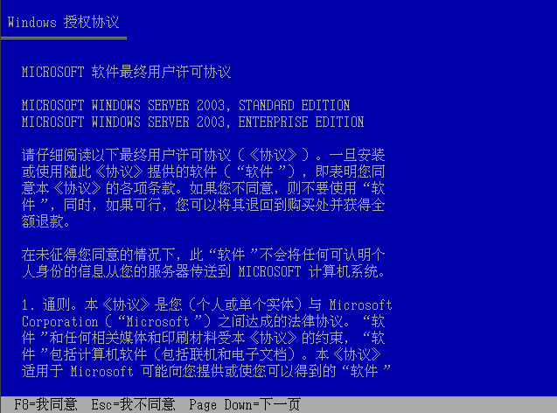
任务1-1 Windows Server 2003的安装过程
（6）许可协议 :按【F8】键继续

Slide 15
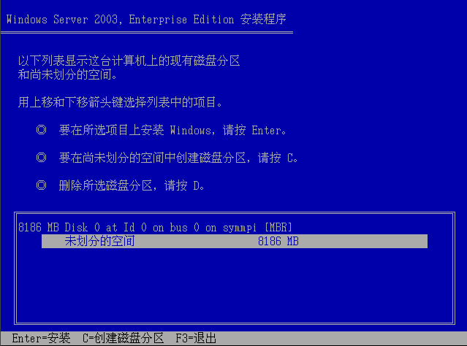
任务1-1 Windows Server 2003的安装过程
（7）未分区的硬盘
对磁盘进行重新分区、或者创建新的分区 、或者保留原有的分区情况

Slide 16
任务1-1 Windows Server 2003的安装过程
（7）未分区的硬盘——硬盘分区的规划
若执行全新安装，需要在运行安装程序之前，规划磁盘分区。
磁盘分区是一种划分物理磁盘的方式，以便每个部分都能够作为一个单独的单元使用。
当在磁盘上创建分区时，可以将磁盘划分为一个或多个区域，并可以用 FAT 或 NTFS文件系统格式化分区。
主分区（或称为系统分区）是安装加载操作系统（如 Windows 2003）时所需文件的分区。

Slide 17
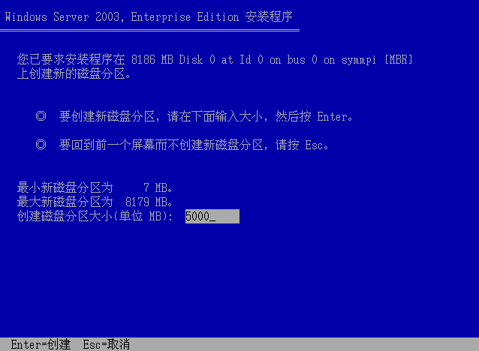
任务1-1 Windows Server 2003的安装过程
（8）设定分区大小

Slide 18
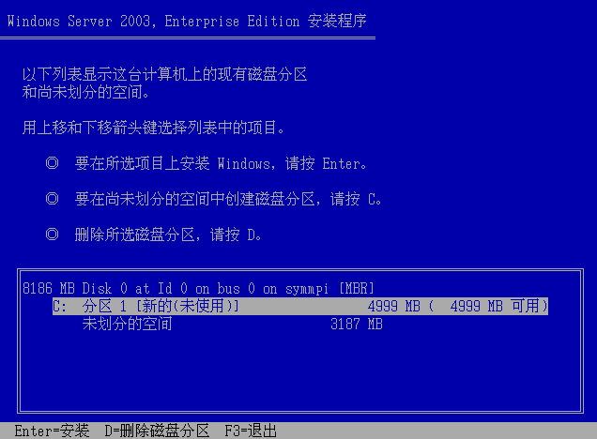
任务1-1 Windows Server 2003的安装过程
（9）C盘磁盘空间

Slide 19
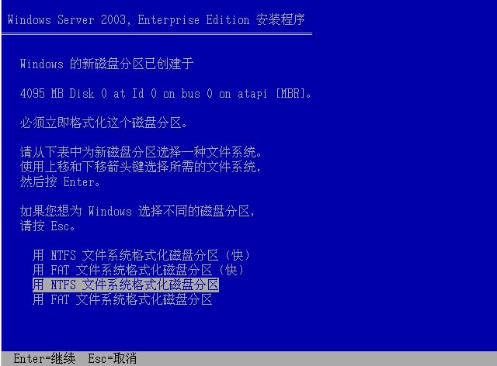
任务1-1 Windows Server 2003的安装过程
（10）选择使用的文件系统

Slide 20
任务1-1 Windows Server 2003的安装过程
（10）选择使用的文件系统（续）
格式化磁盘：选择分区的类型，即文件系统格式。
  FAT32：
    支持长文件名，不支持配额、访问权限、加密等功能。
    如果需要让计算机有时运行早期的操作系统，有时运行 Windows 2000/XP/2003，则需要将 FAT 或 FAT32 分区作为硬盘上的主（或启动）分区。
  NTFS：
    最大容量可以说是无限（很大），容错性能好，支持长文件名、配额、压缩、访问权限、加密等功能。
    推荐采用该文件系统类型，但是Windows 95/98/MS-DOS无法访问NTFS文件系统

Slide 21
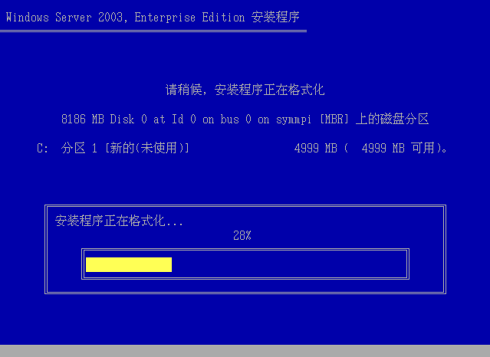
任务1-1 Windows Server 2003的安装过程
（11）格式化分区

Slide 22
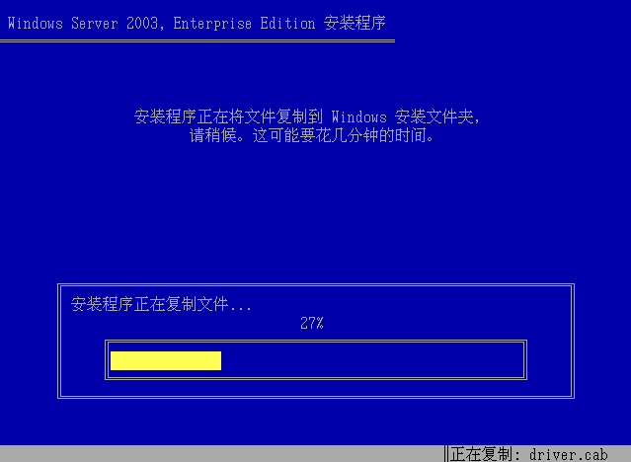
任务1-1 Windows Server 2003的安装过程
（12）复制文件

Slide 23
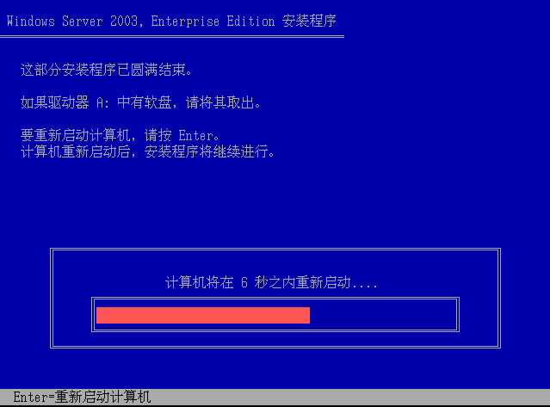
任务1-1 Windows Server 2003的安装过程
（13）复制完毕，15秒的自动重启

Slide 24
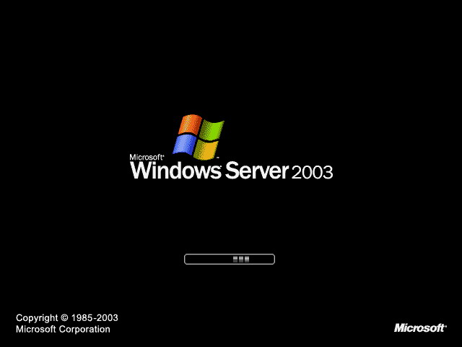
任务1-1 Windows Server 2003的安装过程
（14）进入了图形安装界面。接下来进行设备安装，期间显示器会闪动几次，这是正常现象

Slide 25
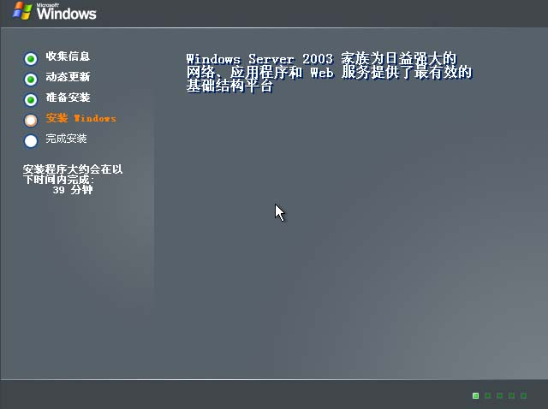
任务1-1 Windows Server 2003的安装过程
（15）进度提示及系统说明

Slide 26
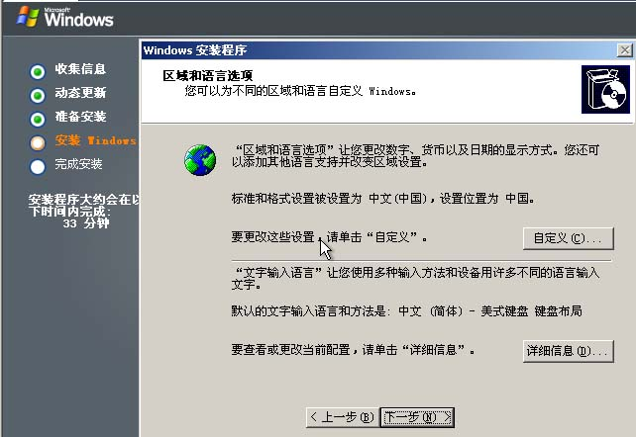
任务1-1 Windows Server 2003的安装过程
（16）区域和语言设置

Slide 27
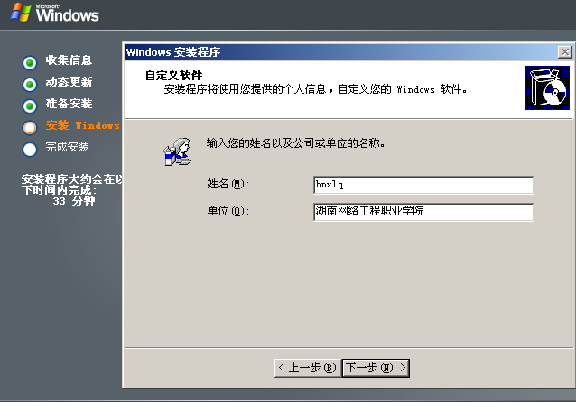
任务1-1 Windows Server 2003的安装过程
（17）输入姓名和单位

Slide 28
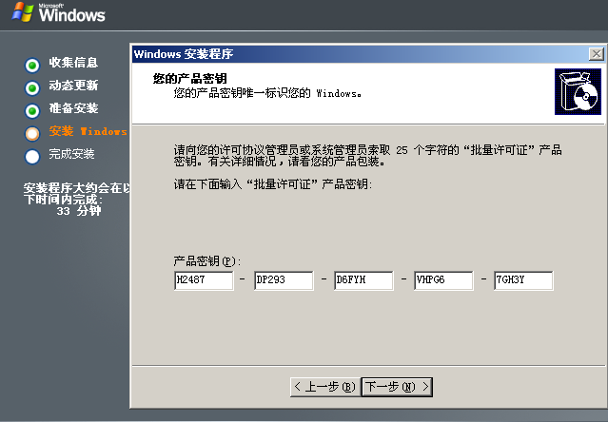
任务1-1 Windows Server 2003的安装过程
（18）输入产品密钥，密钥通常在软件的包装盒上

Slide 29
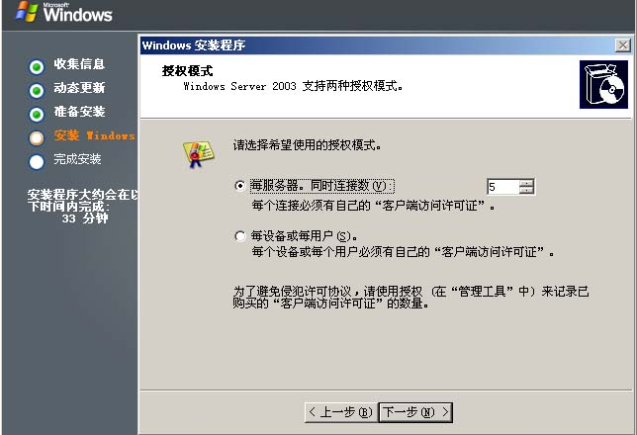
任务1-1 Windows Server 2003的安装过程=
（19）选择授权模式:可以选择每服务器还是每设备或每用户。

Slide 30















任务1-1 Windows Server 2003的安装过程
Windows server 2003许可证模式
每客户
每服务器
CAL
CAL
CAL
CAL
每个客户要求一个 CAL
每个连接要求一个 CAL

Slide 31
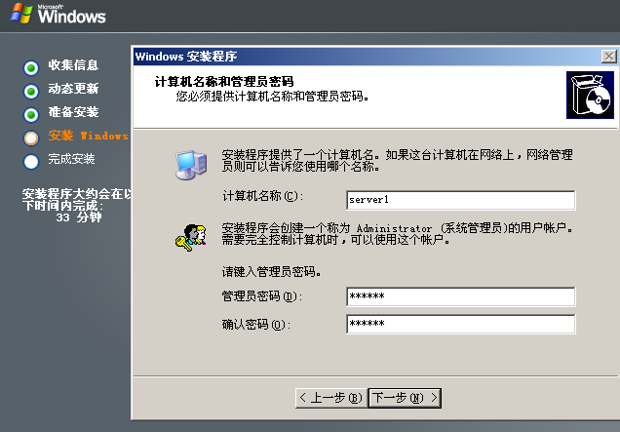
任务1-1 Windows Server 2003的安装过程
（20）设置计算机名称和管理员密码：为计算机指定一个网络中独一无二的计算机名

Slide 32
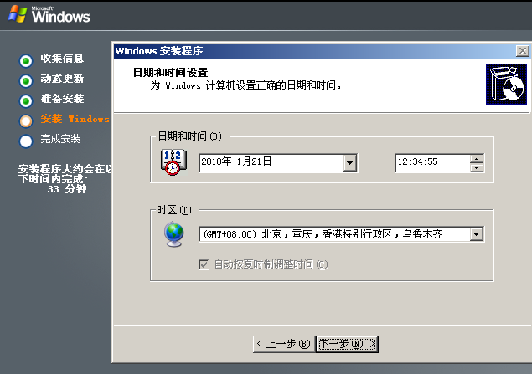
任务1-1 Windows Server 2003的安装过程
（21）日期和时间设置：通常采用默认值即可

Slide 33
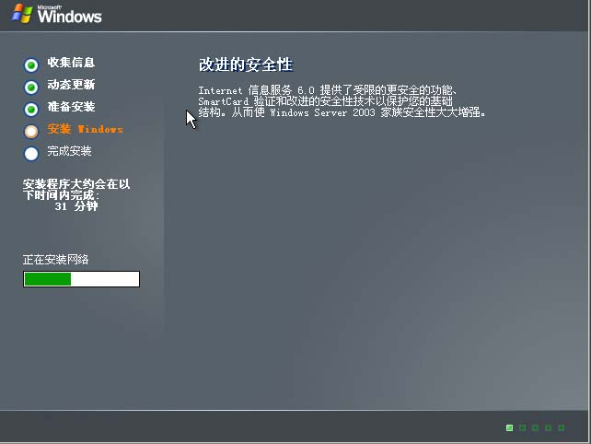
任务1-1 Windows Server 2003的安装过程
（22）安装网络

Slide 34
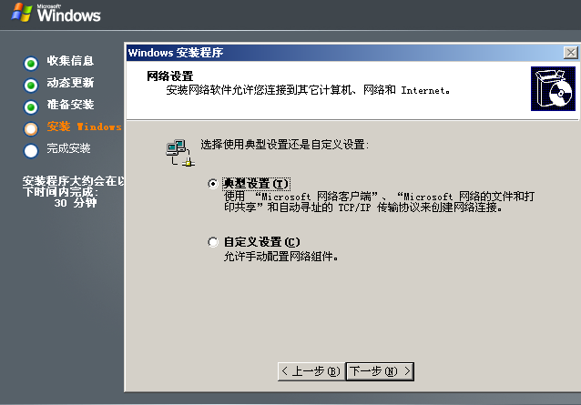
任务1-1 Windows Server 2003的安装过程
（23）网络设置：可以立即设置网路，也可以以后进行设置

Slide 35
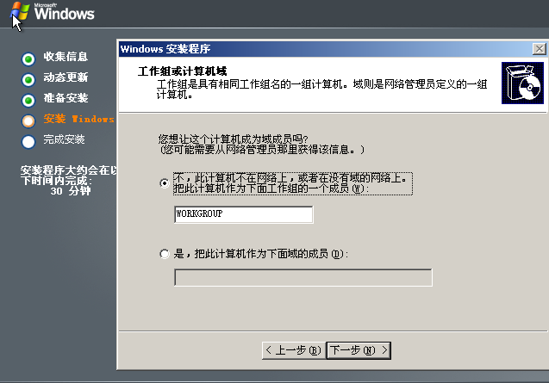
任务1-1 Windows Server 2003的安装过程
（24）选择工作组或计算机域
选择第一个选项（工作组），则该服务器是工作组WORKGROUP中的一员，即组成对等网。
选择第二项（计算机域）则该服务器成为域中的一员，即组成集中式域模式网络。

Slide 36
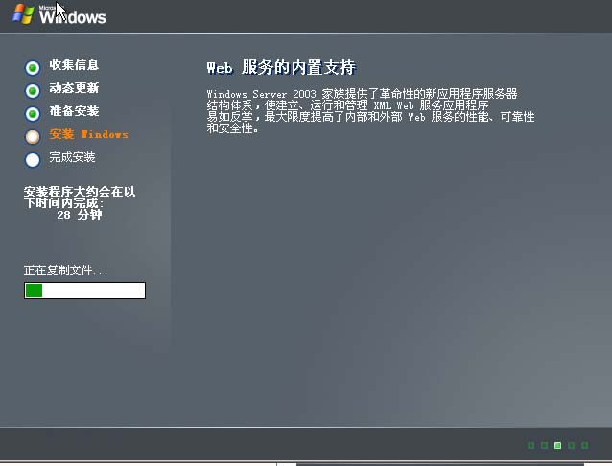
任务1-1 Windows Server 2003的安装过程
（25）复制网络组件文件

Slide 37
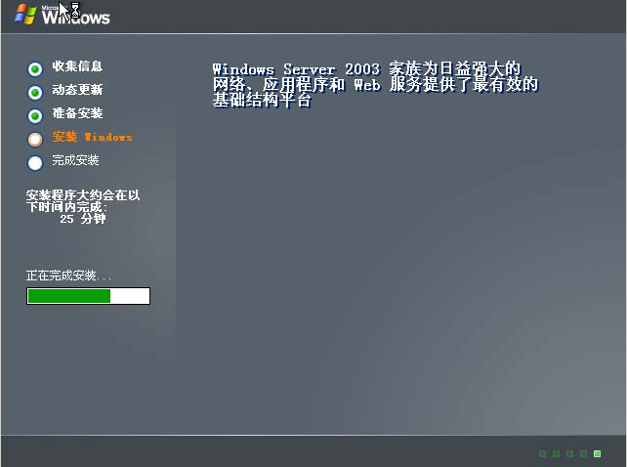
任务1-1 Windows Server 2003的安装过程
（26）注册组件完成安装，计算机将自动重新启动

Slide 38
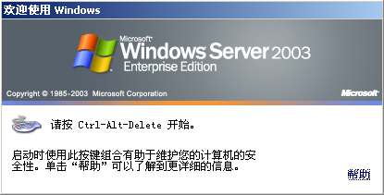
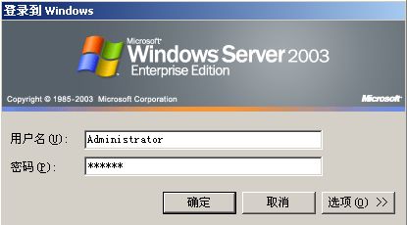
任务1-1 Windows Server 2003的安装过程
（27）安装完毕了，进入Win2k3，从进入图形界面开始

Slide 39
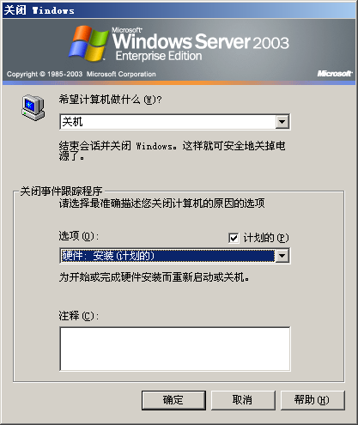
任务1-1 Windows Server 2003的安装过程
（28）关闭计算机

Slide 40
项目2－Linux的安装与配置
1. 安装前的准备
2. 安装Linux系统
3. 首次启动Linux的设置

Slide 41

一、安装的任务与准备
1、硬件准备
  CPU：内存：网卡：显卡：
  硬盘：
    个人桌面方式(含有桌面) 最小:1.7G
    兼选GNOME+KDE:1.8G
    工作站方式(含有桌面) 最小:2.1G
    兼选GNOME+KDE:2.3G
    服务器方式 最小(不含X软件):850M
    兼选GNOME+KDE:5G
    定制安装方式 最小:475MB 最大:5G

Slide 42
2、介质准备
各种安装介质:
  光盘（Red Hat Linux 9.0 共3张光盘）
  硬盘（ISO文件）
  网络 （FTP、NIS、HTTP）

Slide 43
3、确定安装方式
桌面系统
工作站
服务器
定制
注意事项：
1、不要多安装，也不可少安装，除非用于研究或试验，在安装时宁少勿多。
2、若是家用目的可以桌面方式安装，应配置X桌面系统。若用于服务器，建议不配置X桌面系统。
3、不需要的服务不要安装，多余的服务可能是安全的隐患。

Slide 44
二.硬盘的物理结构与分区划分
物理分区1
物理分式2
物理分区3
物理分区4（扩展分区）
逻辑分区1
逻辑分区2
… … …
逻辑分区n

Slide 45
1、扩展分区与逻辑分区
一个硬盘中最多只有四个基本分区。
扩展分区是分区的一种，是四个基本分区中的一个，通常是（有效的）物理分区的最后一个
逻辑分区也是分区的一种，它存在于扩展分区之内。

Slide 46
2、 主引导扇区（MBR）
引导扇区：是每个分区（Partition）的第一扇区
主引导扇区：硬盘的第一个物理扇区（MBR）
主引导扇区由三部分组成：主引导记录MBR、硬盘分区表DPT和硬盘分区标识。

Slide 47
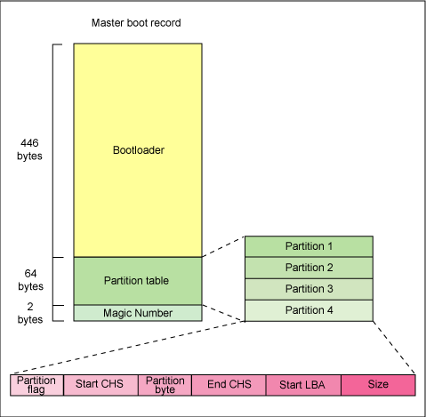
MBR的前半部分（<446个字节）为引导程序，最后2个字节为分区标识，分区标识前的64个字节是以16字节为单位的4个为分区表。
注意：
1、MBR不属于任何一个分区，但它是引导型病毒常感染和修改的地方
2、如果硬盘的MBR遭到了损坏，将导致整个硬盘数据的无法使用。

Slide 48
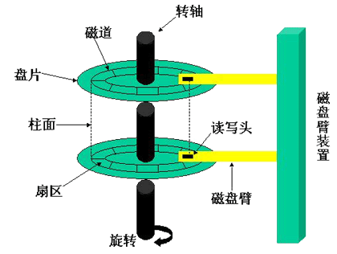

主轴马达
磁盘片
音圈电机
读写磁头组
永磁铁
磁头驱动臂
前端控制电路

Slide 49
目前常用的硬盘主要有两大类：IDE接口硬盘和SCSI接口硬盘。一台计算机上一般有两个IDE接口（IDE0和IDE1），在每个IDE接口上可连接两个硬盘设备（主盘和从盘）。
Linux的所有设备均表示为/dev目录中的一个文件，如：
  ● IDE1接口上的主盘称为/dev/hda
  ● IDE1接口上的从盘称为/dev/hdb
  ● SCSI接口上的主盘称为/dev/sda
  ● SCSI接口上的从盘称为/dev/sdb
  ● IDE接口上主盘的第1个主分区称为/dev/hda1
  ● IDE接口上主盘的第1个逻辑分区称为/dev/hda5
/dev目录下“hd”打头的设备是IDE硬盘，“sd”打头的设备是SCSI硬盘。

Slide 50
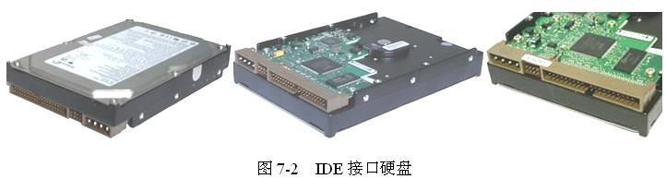
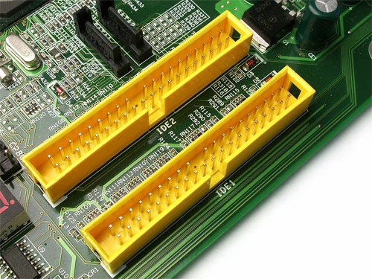


Slide 51
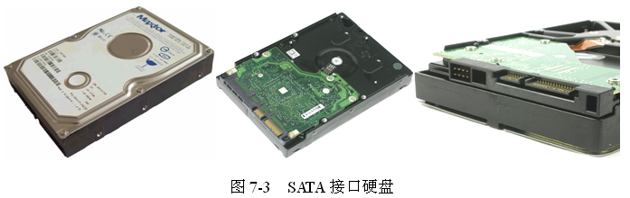
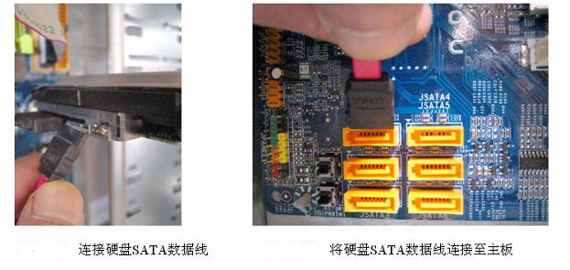
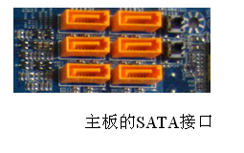

Slide 52
三、安装Linux系统所需的基本分区
引导分区
  存放系统的内核和引导文件，容量至少为48MB，建议150M
  可引导分区必须位于硬盘的1024道。
根分区
  根分区是Linux系统的主要工作分区，用于存放系统的所有系统文件，不能太小，要根据安装系统的内容和将来的用途来决定，建议4G以上。如果要在Linux系统上运行大型数据库则可能会需要更多的硬盘空间。
交换区
  交换区是Linux系统用于动态扩充内存的，建议大小为内存的1.5~2.5倍，也可再大一点。
其它分区
  在系统工作时可能还需要/var、/home等分区，若不指定则共享系统的根分区。

Slide 53
四、 Linux的安装
  以光盘为例：
1、将安装光盘的一号盘放入光驱，开始安装向导
2、出现boot:提示符等待用户输入命令，用户可以以下命令：
  linux <直接按回车>
  表示使用图形安装方式进linux的安装
  linux text
表示使用文本安装方式进行linux的安装
  linux rescue
表示进入Linux的修复模式

Slide 54
不同安装模式的比较：
安装 方式 | 安装速度 | 操作界面
图形 方式 | 慢 | 可用鼠标操 作，图形界面
字符 方式 | 快 | 用键盘操作， 文本界面

Slide 55
3、选择安装程序的语言和键盘的类型
4、选择安装类型
（1）个人桌面
（2）工作站
（3）服务器
（4）定制

Slide 56
5、创建分区
自动分区
  删除系统内所有的linux分区
  删除系统的所有分区
  保存所有分区，使用现有空闲空间
手工分区
  Disk Druid
  Fdisk

Slide 57
6、启动引导器的设置
7、网络配置
8、配置时区
9、设置root用户口令
10、选择软件包
11、开始复制文件
12、安装结束

Slide 58
五、 Linux的首次启动与配置
六、在虚拟机下安装Linux

Slide 59
说明：登录测试
1、图形方式登录
2、字符方式登录

Slide 60
项目3 －X Windows System
1. X Windows System简介
2. X Windows System基本结构
3. Linux系统的终端窗口

Slide 61
项目3 －X Windows System
X-Window System是一套工作在Unix计算机上的优良的窗口系统，最初是麻省理工学院的一个研究项目，现在是类Unix系统中图形用户界面的工业标准。X-Window System与设备无关。
X-Window System的主要特征：
  X-Window System本身就是基于Client/Server的结构建立的，具有网络操作的透明性。
  支持许多不同风格的操作界面。
  X-Window System不是操作系统必需的构成部分。
  X-Window System是开源项目，可以通过网络或者其他途径免费获得源代码。

Slide 62
X Windows System的基本结构
X-Window System由三部分构成：
  X Server：控制实际的显示与输入设备。X Server是控制显示器和输入设备的软件。
  X Client：向X Server发出请求以完成特定的窗口操作。X Client是使用操作系统窗口功能的一些应用程序。
  通信通道：负责X Server与X Client之间的通信。通信通道是X Server和X Client之间传输信息的通道。
通信通道根据X Server和X Client所在位置的不同，可以分为两种情况：
  X Server和X Client位于同一台计算机上，他们之间可以使用计算机上任何可用的进程通信方式进行交互。
  X Server和X Client位于不同的计算机上，他们之间的通信必须通过网络进行，需要相关网络协议的支持。

Slide 63
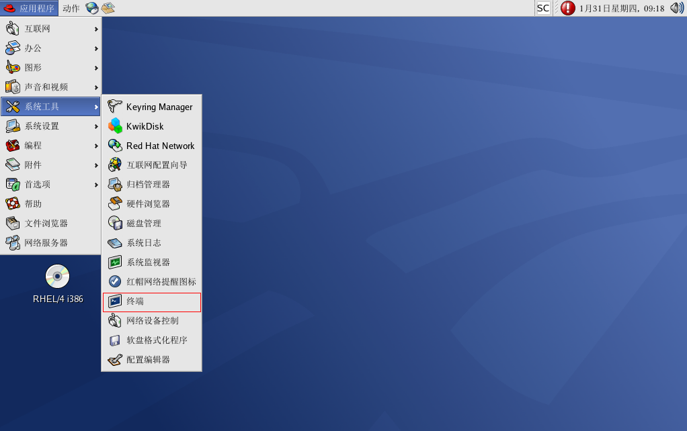
Linux的终端窗口
在RHEL 4的字符界面下输入startx命令即可进入X-Window界面。
在X-Window窗口中通过选择【应用程序】|【系统工具】|【终端】，打开字符终端窗口，如图所示。

Slide 64
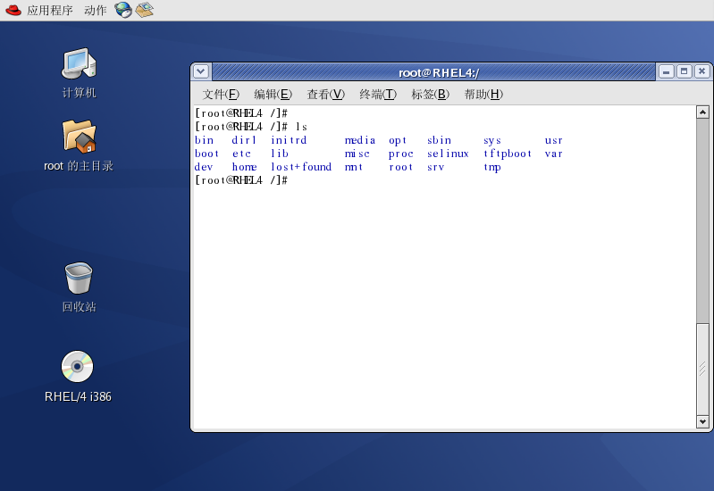
X-window下的字符终端窗口

Slide 65
项目4 － GRUB
1. 启动引导器和GRUB
2. GRUB的术语
3. GRUB命令提示
4. GRUB配置

Slide 66
启动引导器和GRUB
启动引导器是计算机启动过程中运行的第一个真正的软件，通常计算机启动时在通过BIOS自检后读取并运行硬盘主引导扇区（MBR）中的启动引导器程序，启动引导器再负责加载启动硬盘分区中的操作系统。
GRUB 是由GRUB（GRand Unified Bootloader） 派生而来，它将引导装载程序安装到主引导记录。主引导记录是位于一个硬盘开始的扇区，它允许位于主引导记录区中特定的指令来装载一个GRUB菜单或是GRUB的命令环境。
GRUB是一个多重操作系统启动引导器，可以在多个操作系统共存时选择引导哪个系统。它可以引导的操作系统包括Linux、FreeBSD、NetBSD、BeOSi、OS/2、Windows 95/98、Windows NT、Windows 2000。

Slide 67

GRUB的术语
1 GRUB下的设备文件名：
  所有的硬盘（IDE硬盘或SCSI硬盘）都是用hd开始，软盘用fd开头，光盘用cd。例如：
（hdX,Y） （fdX）
其中：X是硬盘或软盘的顺序编号，Y是分区编号。X、Y都从0开始，而不是1。
例如有两块硬盘，他们位于第一个IDE接口上，对 hd0 来说，如下图2-37所示。
其中，C: 为第一主分区, 其他分区是逻辑分区。由于主分区只能有四个，即 0、1、2、3, 所以第一个逻辑分区的编号从 4 开始。

Slide 68
GRUB的术语
2 GRUB下的文件名
  当在GRUB中输入包括文件的命令时，文件名必须直接在设备和分区后指定，即在分区上的目录路径后加上文件名来指定文件。
  格式如下：
（hdX,Y）/path/file （fdX）/path/file

Slide 69
GRUB命令提示
GRUB支持3个操作界面：
  1. 菜单界面
  2. 菜单项编辑器界面
  3. 命令行操作界面

Slide 70
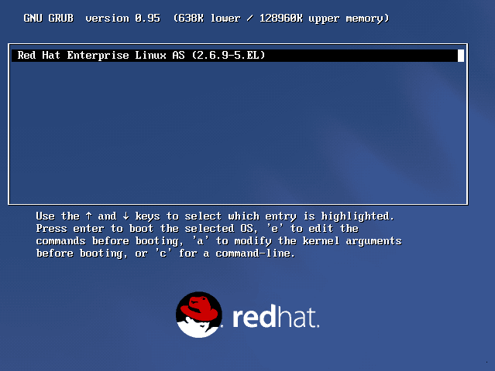
菜单界面
在菜单界面下，可以执行如下菜单命令：
  按e键可以对高亮菜单项中的命令进行编辑。
  按a键可以对高亮菜单项中的命令追加内核启动参数。
  按c键进入命令行操作界面。

Slide 71
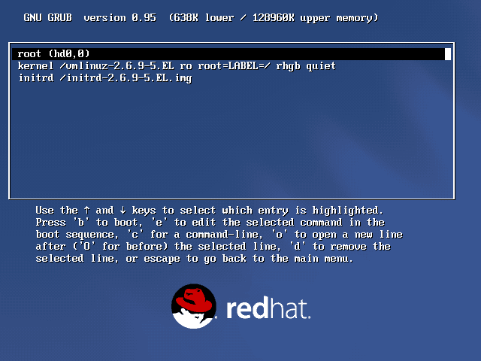
菜单项编辑器界面
在引导装载菜单中按e键就进入了菜单项编辑界面。

Slide 72
菜单项编辑界面
菜单项编辑器界面的常用菜单项编辑命令：
  1）按e键编辑当前选中的行。
  2）按c键进入GRUB的命令行界面。
  3）按o键在当前行后面插入一行。
  4）按O键在当前行前面插入一行。
  5）按d键删除当前行。
  6）按b键启动当前的菜单项命令并引导操作系统。
  7）按ESC键返回菜单界面，取消对当前菜单项所作的任何修改。
在GRUB的启动菜单项编辑界面下所作的修改只对本次的启动生效，并不保存到配置文件中，如需改变启动菜单项的配置可编辑GRUB的配置文件“/boot/grub/grub.conf”。

Slide 73
命令行操作界面
进入命令行操作界面的方法：
  1）在菜单界面或菜单项编辑界面中按c键进入。
  2）在Linux的Shell环境下输入grup进入。

Slide 74
命令行操作界面下的常用命令
命令 | 功能
boot | 引导先前已经被指定并载入的操作系统或链式装载程序
chainloader | 将指定的文件作为一个链式装载程序载入，将启动控制权交给另外的启动引导器。为了获取在一个指定分区第一扇区内的文件，使用+1作为文件名
displaymem | 显示当前内存的使用情况，这个信息是基于BIOS的。这个命令有助于确定系统在引导前有多少内存
initrd | 使用户能够确定一个在引导时可用的初始RAM盘。当内核为了完全引导而需要某些模块时，这个是必需的
install p | 安装GRUB到系统的主引导记录。这个命令允许系统重启时出现GRUB接口，如果命令被执行，那么除了GRUB信息之外的其他用于引导其他操作系统的信息都将丢失
kernel | 当使用直接载入方式引导操作系统时，kernel命令指定内核从GRUB的根文件系统中载入。其后可以跟options选项将在内核载入时传给内核

Slide 75
GRUB配置
GRUB配置文件grub.conf的选项
选项 | 功能
default | 设置启动菜单的默认启动项，菜单项序号参数从0开始，即0代表第一个菜单项，1代表第二个菜单项
timeout | GRUB载入由default命令指定的项目前的时间间隔，以秒为单位
title | 设定用来装载一个操作系统的一组特定命令的标题
splashimage | 指定在GRUB引导时所使用的屏幕图像的位置
root | 设置GRUB的根设备（root）为Linux内核所在的分区
rootnoverify | 做root命令同样的事情，只是不挂载分区
kernel | 用kernel命令后跟Linux内核文件作为参数，加载Linux的内核文件
initrd | 用initrd命令加载镜像文件
map | 交换磁盘或分区在BIOS中的标志符，用于启动在第二个硬盘中的Windows
makeactive | 设置根设备为活动分区（针对于Windows不能从非活动分区启动）
chainloader | 使用chainloader命令调用Windows分区的启动引导器引导Windows系统

Slide 76
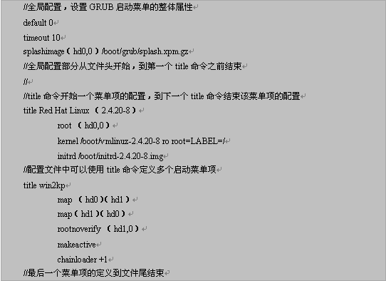
GRUB配置文件案例
1. Linux和Windows分别安装在两块硬盘的情况：

Slide 77
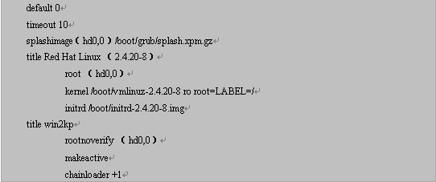
GRUB配置文件案例
2. Linux和Windows分别安装在同一块硬盘的情况：

Slide 78
现场演示：
公司中服务器Linux系统下的root口令丢失，现场演示重置root口令的过程，基本步骤如下：
  （1）首先用户GRUB菜单界面中，将光标移动到Red Hat Linux上，按a键进入append模式。
  （2）在光标处添加一个空格然后输入single并回车，启动后进入单用户模式。
  （3）在“#”提示符下输入passwd命令为root重新设置口令，设置完毕后重新启动系统即可。

Slide 79
总结
完成本项目的学习之后，我们已经可以安装和配置Linux系统了，具体内容如下：
能够通过光盘引导安装Linux系统
能够在已经存在Windows系统的情况下，安装Linux系统，使之与Windows系统共存
能够安装并配置启动引导器GRUB

